Slide 1
Средства связи Les moyens de communication
МОУ СОШ № 20
г.Волгоград
Ученики 9Б класса: Алексашенкова П., Андреева В., Варнавская А., Пертая И., Савченко Д., Глухова А., Одинцова М., Ратушняк А, Самарский И., Сдвижкова А.
Учитель: Крицкая С.П.

Slide 2
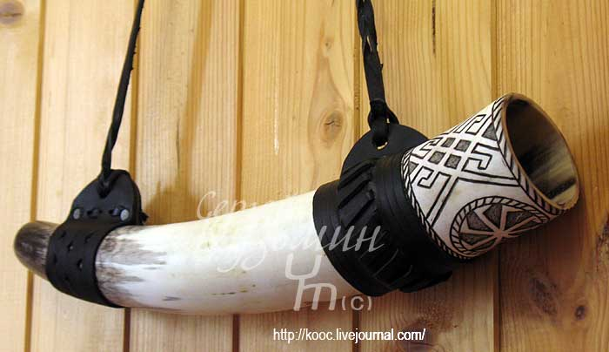
Les cornes Les Gaulois et Jules César ont employé les cornes, les trompes pour transmettre des messages militaires.

Slide 3
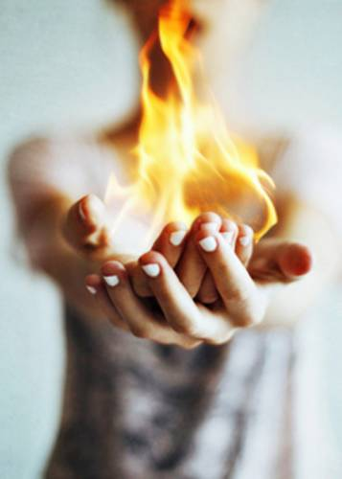
Les signaux de fumée
Les indiens faisaient parvenir des messages de colline en colline en utilisant le feu et la fumée.
La forme, l’épaisseur, le nombre des nuages signifiaient des choses différentes.

Slide 4
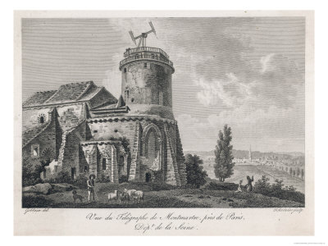
Le télégraphe de Chappe XVIII-e siècle
A l’époque de la Révolution française, Claude Chappe met au point le premier système moderne pour communiquer au loin:
le télégraphe optique.

Slide 5
Le sémaphore marin
Dans la marine on utilise des mini-sémaphores. Les marins tiennent des petits drapeaux. Avec des positions différentes des bras ils s’envoient des codes.

Slide 6
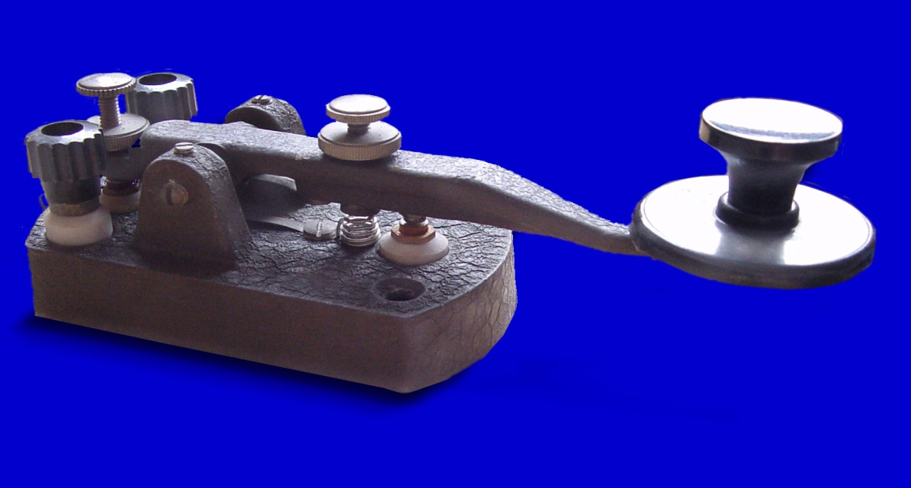
Le télégraphe électrique
Samuel Morse s’est interessé aux électroaimants et a inventé l’appareil qui envoie des message aux loin grâce à l’électricité. Monsieur Morse a aussi inventé le célèbre langage qui porte son nom.

Slide 7
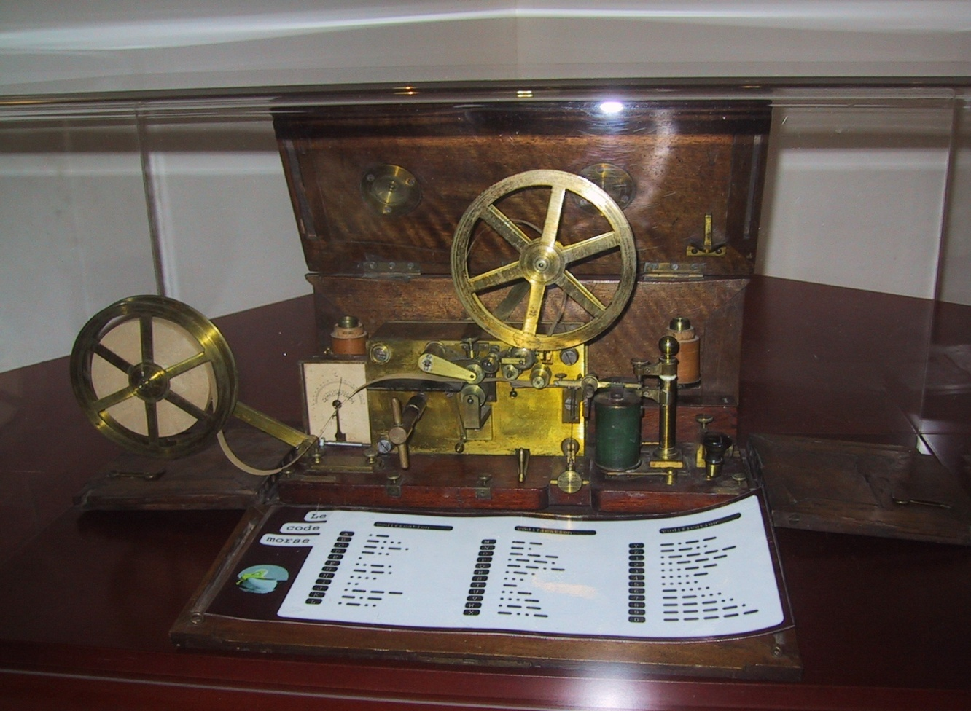
Il code toutes les lettres de l’alphabet et les chiffres avec des points et des tirets. L’ appareil de Morse est assez simple. Il utilise la circulation du courant électrique dans un fil de fer.

Slide 8
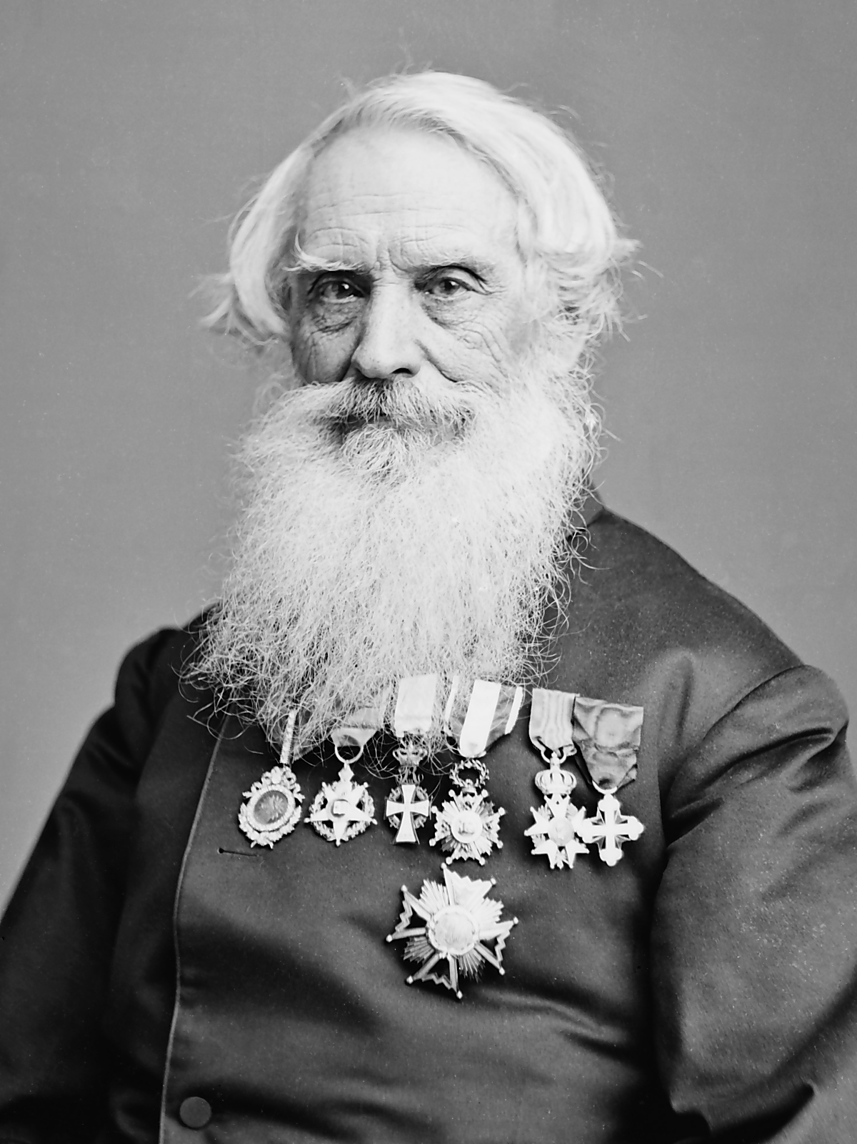
Du fil dans l’eau
On voulait utiliser le télégraphe à fil pour franchir les océans. Seulement avec la fabrication de latex le fil devient isolé de l’eau. C’est ainsi qu’un câble joint l’Angleterre et la France dès 1851 et qu’en 1865, l’Amérique est reliée au vieux continent.

Slide 9
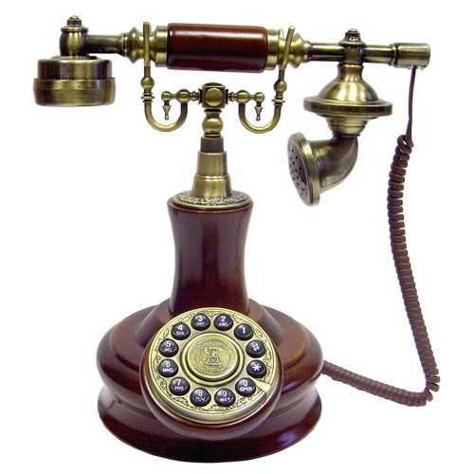
Le téléphone
Tout le monde rêvait à la possibilité de transmettre la voix humaine au loin.
Le téléphone et la télégraphie sans fil arrivent enfin pour réaliser ce rêve.

Slide 10
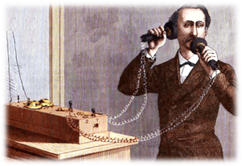
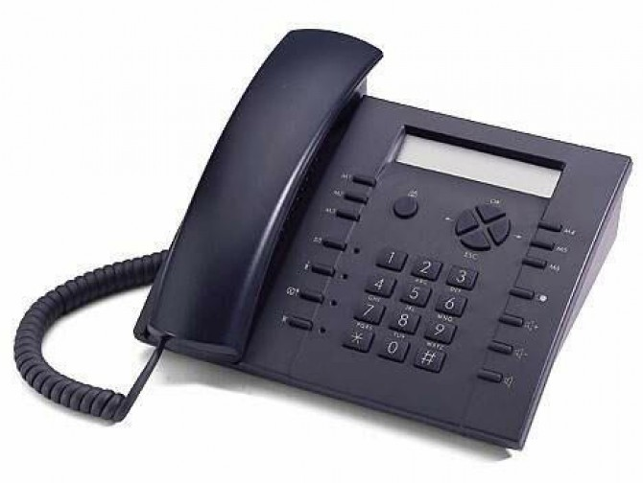
Alexander Graham Bell est connu pour être le père de téléphone.
Son autre appareil présentait une approche pratique pour enregistrer le son.

Slide 11
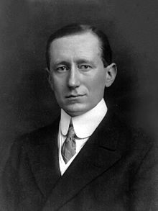
En1899 Guglielmo Marconi construit des appareils pour envoyer ou recevoir des messages. C’était la naissance de la radio.

Slide 12
Le Minitel
C’est un type de terminal informatique destiné à la connexion au service français exploité en France entre 1980 et 2012.

Slide 13
L’internet
L’ histoire d’Internet remonte au développement des premiers réseaux de télécommunication.
Les premières versions mettant en place ces idées apparurent à la fin des années 1950.

Slide 14
L’infrastructure d’Internet se répandit autour du monde pour créer le large réseau mondial d’ordinateurs que nous connaissons aujourd’hui. Il se répandit au travers des pays, créant ainsi un accès mondial à l’information et aux commucations.

